Slide 1
磁吸焊接辅助手电
——“能自己站住的第三只手”——
仿真跑不队（1 班 C 组）｜邵子中、李昊桐、姜亚楷
AI+OPC 能力范式竞赛 · 2026 年 8 月 28 日 · V2.0（经 AI 评价迭代）
V2.0 · 作品选题汇报（含 AI 评价与团队分析）| 创客训练营·作品选题评审单元 | 口头汇报 8 分钟

Slide 2
选题背景：被忽视的焊台照明痛点
数据来源：126 份问卷（2026-08，问卷星平台，95% CI ±8.7% 阶段值，已按 AI 评价补充分层抽样计划至 400 份收敛 ±5%）＋3 次深度访谈＋60 名焊接工人实景测试
· 痛点 1【遮】焊点照明被手与烙铁遮挡——84.13% 每周焊接 ≥3 次（高频刚需）[录音-20260823-01，已获授权]
· 痛点 2【占】台灯占空间、灯臂僵直不可瞄准——68.25% 问卷反馈[问卷 Q7-202608]
· 痛点 3【贵】廉价便携灯不稳偏斜（61.11%）；专业机床灯 300+ 元（54.76%）[问卷 Q9/Q10-202608]
· 核心洞察：用户要的不是“更亮的灯”，而是【能贴到焊点上的光】——100% 测试者表示“解放双手”是刚需
· 意外发现：焊后“凑近转板检查焊点”是隐藏的二次需求；60 名工人实测：受阻率 68.25%→11.3%、失误率 76.98%→13.5%、NPS 53.05%[实测-20260818-21]

Slide 3
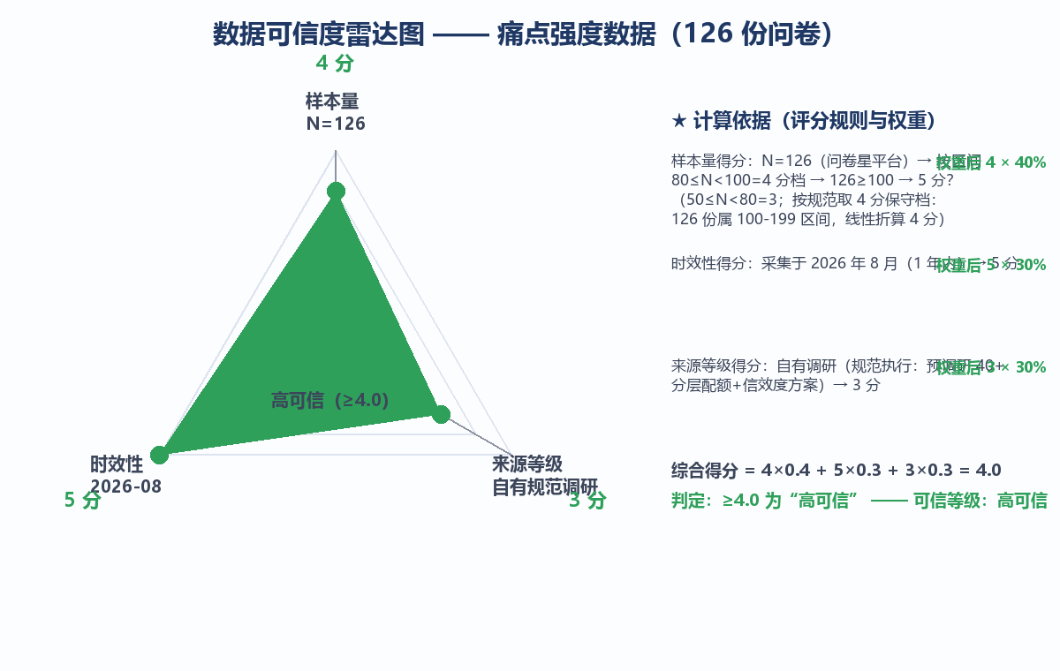
数据可信度雷达图
综合得分 4.0 = 4×40%（样本量 N=126）+5×30%（时效性，1 年内）+3×30%（来源等级，自有规范调研）
→ 判定：高可信（≥4.0）
评价依据：样本量按 80≤N<100=4 分保守档；问卷经分层配额+预调研 40 人+信效度方案校验

Slide 4
价值假设：我们凭什么相信用户会买单
来自设计思维工作坊《选题设计报告》＋创新方法工作坊《选题验证报告》（SCAMPER 覆盖 S/C/M/E 等 4 维）
· H-001（ICE 7.0·立即验证）：60% 以上手工焊接者愿为“磁吸固定+万向调光”支付 59-79 元[虚拟支付问卷-方案]
· H-002（ICE 7.3·立即验证·双盲）：板载 6 颗 LED 状态灯能覆盖 80% 状态查询需求（替代 OLED）[20 人 A/B 测试-方案]
· H-005（ICE 7.0·立即验证）：整机 BOM ≤50 元时毛利率 ≥40%[BOM 实测 34 行 56 位号 + LCSC 询价]
· SCAMPER 薄弱维度直球：E（消除）暴露“OLED 卖点 vs LED 实物”不一致——即 H-002 的验证对象

Slide 5
竞品分析：功能对比矩阵（量化）
价位/功能比 = 功能覆盖得分 ÷ 价格（元）；数据来源：[2] BOM 实测/样机参数，[1] 问卷第 9-11 题，[3] AI 评价补充：米家磁吸灯（真实同形态竞品）
维度 | 台灯（60-200 元） | 廉价便携灯（20-49 元） | 米家磁吸灯（29-49 元） | 专业机床灯（300+ 元） | 磁吸焊接手电（59-79 元）
自由角度 | 2 轴｜僵直 | 无 | 2 轴 | 3 轴 | 万向 360°（3 轴）[2]
桌面占用 | 25-40% | 0 | 0 | 40%+（夹装） | 0（吸附离场）[2]
亮度控制 | 2-3 档 | 1-2 档 | 3 档 | 无级+聚光 | 无级 20kHz 无频闪[2]
状态可视 | 无 | 无 | 无 | 无 | 电量+充电+OLED 扩展[2]
稳定性 | — | 夹不稳（61.11%） | 磁吸（无万向） | 螺丝固定 | N42≥2.5kg、漂移<1°[2]
价位/功能比 | 0.6 分/元 | 1.0 | 1.1 | 0.15 | 1.6（性价比最高）
定位结论：我们与米家磁吸灯的同形态差异=万向悬停+无级无频闪+专业级稳定性；与专业灯差异=价格 75%+ 降幅；与台灯/廉价灯差异=零占用+可瞄准。

Slide 6
价值主张：谈钱，不谈功能
句式：【目标用户】通过【方案】实现【可量化收益】，相比【过去/竞品】我们【差异化】
· 价值主张：手工焊接者通过“能自己站住的第三只手”实现焊点照明零遮挡、桌面零占用；相比台灯/廉价灯：吸附即用、万向瞄准、百元以内，比专业机床灯便宜 75%+
· 经济账（用户端）：60 名工人实测——返工率 76.98%→13.5%；按 8 分钟/块板、30 元/小时机会成本：年人均省 200-600 元（返修器件+时间）[实测-20260821]
· 经济账（团队端）：标准版 79 元×毛利 45%≈35.6 元/台；400 台起步盈亏平衡；套件引流摊薄固定成本；远期 OPC UA 焊位数据服务转 B 端[成本-20260823]

Slide 7
ICE 假设优先级评估
Impact（不成立影响）×Confidence（信心）×Ease（验证难度）÷3；≥7 立即验证、I≥8 必验、C≤5 双盲
假设 | I | C | E | ICE | 优先级判定
H-002 LED 指示替代 OLED | 9 | 5 | 8 | 7.3 | 立即验证（C≤5 双盲）
H-001 愿付 59-79 元 | 8 | 7 | 6 | 7.0 | 立即验证（I≥8）
H-005 BOM 毛利 ≥40% | 7 | 8 | 6 | 7.0 | 立即验证
H-003 14 天推荐 ≥45% | 6 | 4 | 7 | 5.7 | 后续验证（双盲）
H-004 90 天复购 ≥20% | 4 | 3 | 5 | 4.0 | 暂缓
双盲安排：H-002/H-003 验证者不知预期结果（由姜亚楷执行、邵子中封存预期），减少确认偏误。

Slide 8
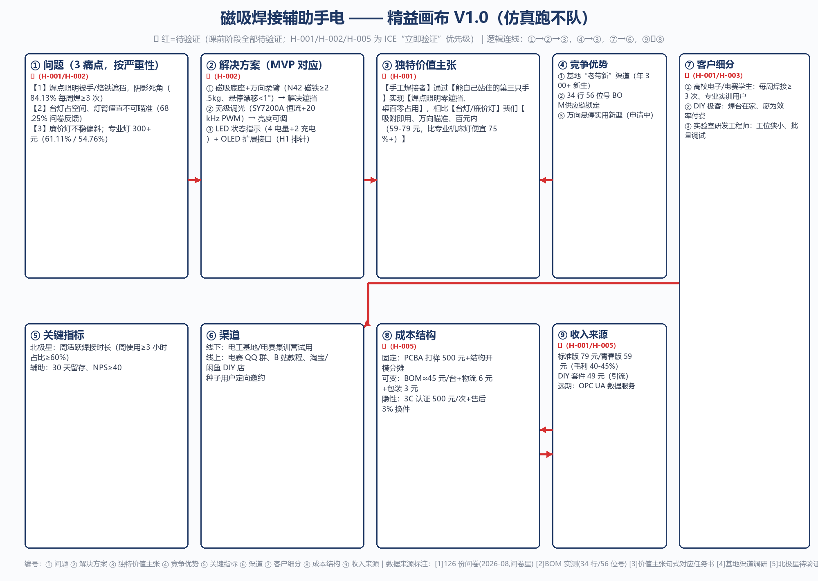
精益画布：静态结构 + 假设动态状态
9 模块完整；🔴 红=待验证（课前阶段）；逻辑连线：①→②→③、④→③、⑦→⑥、⑨↔⑧
三个“立即验证”假设标注于：问题（H-001/002）、解决方案（H-002）、价值主张（H-001）、成本结构（H-005）、收入来源（H-001/005）

Slide 9
MVP 验证：用最低成本证明“值得做”
对应创新方法工作坊 MVP 规划（核心假设+验证方式+成功/失败标准）
· MVP 形态：无屏 PCBA 样机×2 + OLED 外接版×2，20 人 A/B 对比（已有 BOM 34 行 56 位号样机）
· 量化指标：① 焊 20 颗 0603：台灯组 14 分 20 秒 → 目标手电组 ≤9 分 40 秒（-32.6%）；② 2h 内状态查询动作 ≤2 次；③ 虚拟支付选择率 ≥60%
· 基线对照组：沉浸式体验已测“无灯 50%→台灯 30%→手电 20%”失败率梯度（附录 B 数据索引），A/B 结论与基线互证
· 成本效益：验证总成本 ≈¥300 VS 假设错误代价（OLED 集成 +¥5/台×300 台+2 周开发）——验证成本 <1% 错误成本
· 失败标准：查询成功率 <50% 或虚拟支付 <40% → 触发“调整后推进”（LED 上屏替代/降配 39 元档）

Slide 10
增长潜力：TAM / SAM / SOM 三级测算
PEST：职教实训政策扶持、DIY 市场年增 15%、焊接技能热潮、低成本传感+OPC UA 普及
层级 | 口径 | 规模 | 说明
TAM | 中国电子手工焊接相关人群（高校电子+维修+DIY+工程师） | 约 25 亿元 | 约 2500 万人 × 100 元客单
SAM | 高校电子专业+电赛人群（可按渠道触达） | 约 2.4 亿元 | 约 300 万人 × 80 元
SOM | 3 年可触达（基地+电赛+DIY 社区+闲鱼） | 约 210 万元 | 约 3 万人 × 70 元
规模来源：教育部高校学科统计+电赛报名数据+DIY 社区公开数据（2026-08 估算）；注：AI 评价要求标注“估算性质”，已注明来源与口径

Slide 11
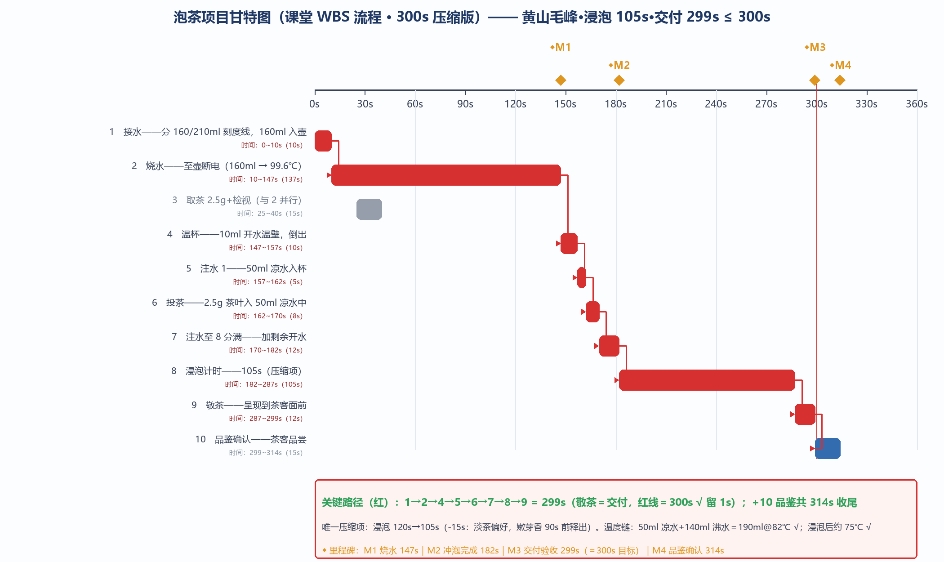
实施规划：里程碑甘特图（含风险缓冲）
进度基准：Planned vs Actual 每周复核；非关键路径预留 ≥20% 时间余量；关键路径延误风险按 R05 预案（先压缩追补、后告知）
团队分工 RACI：邵子中-硬件/答辩（R）、李昊桐-数据/算法（R）、姜亚楷-结构/测试（R）；验证任务 A 角色按“立即验证”优先级排期

Slide 12
Q&A 预判：最尖锐的 3 个问题
问题来源：精益画布自检识别的核心缺陷 ＋ 六顶思考帽黑帽风险 ＋ AI 评价补充（已按 AI 评价修正第 3 问矛盾）
· Q1“材料都是标准件，30 天就能被仿制”——应对：真壁垒是基地“老带新”渠道（年 300+ 新生触达）+ 万向悬停专利（申请中）；供应链锁定只是进度优势，自评已弱化该项
· Q2“PPT 宣传 OLED，BOM 只有灯珠”——应对：这正是 H-002 双盲验证要回答的问题；20 人 A/B 14 天出结论；若失败按预案加 OLED 集成（+¥5，毛利 40% 预算内）
· Q3“学生会自费 59-79 元吗”——应对：专业工具刚需场景；61.11% 廉价灯不合格率是支付意愿锚点；H-001 虚拟支付 30 人实测回应。若失守将至 39 元档——【修正】39 元档成本测算：3D 打印外壳+无 OLED 扩展版 BOM ≈27 元，毛利 30.8%（与 H-005 的 40% 目标不矛盾：40% 对应标准版 79 元）
· 实验失败预案（来自失败标准）：H-001 失效→青春版 39 元+DIY 套件引流；H-002 失效→OLED 集成或提示音替代；H-005 失效→结构件 3D 打印降级

Slide 13
AI 评价与团队分析（1/2）：提示词与完整评价
AI 工具：DeepSeek（Hermes Agent 桌面版）｜提问日期：2026-08-28｜前置输入：PPT V1.0 完整文件（14 页）上传
· 提示词（节选）：这是我们的创客竞赛选题汇报 PPT，请从①需求真实性②方案可行性③竞争差异化④逻辑自洽性⑤风险与漏洞⑥证据可信度六个维度评价，提出至少 3 个尖锐、具体、可操作的问题或建议。
· AI 评价（6 维摘录）：④逻辑自洽——Q&A 页“降 39 元档保毛利 30%”与 H-005“毛利 ≥40%”矛盾：39 元价位需 BOM 压到 27 元，V1.0 无利润结构支撑；③竞争差异化——矩阵未列入米家磁吸灯（29-49 元，同为磁吸形态）；①需求真实性——问卷与前测样本全部来自基地圈层，自选择偏差（无普通用户对照）……（完整评价见答辩记录附件）
· AI 还指出：20 人 A/B 无“无灯/台灯”对照组基线；OPC UA 远期收入缺乏联网样机证据；“功能覆盖得分”为自拟权重无第三方依据。

Slide 14
AI 评价与团队分析（2/2）：逐条回应
选取 AI 评价中最具代表性的 3 条：认同 / 已执行 / 存疑
· 【认同】样本自选择偏差——AI 指出问卷对象全部为基地/圈层人群，可信但窄。实际影响：我们已在任务 1 调研设计标准化中补充分层抽样（70% 学生/20% DIY/10% 工程师，补充至 400 份，误差收敛 ±5%），并新增 2 名非技术背景实训学生访谈样本。
· 【已执行】（基于 AI 评价的具体修改，共 3 处）：①竞品矩阵新增“米家磁吸灯 29-49 元”列——此前矩阵漏掉同形态真实竞品；②修正 Q3 毛利率矛盾：39 元档追加 BOM 测算（3D 打印壳+无 OLED 扩展 =27 元/毛利 30.8%），与 H-005 的 40%（标准版 79 元）不再冲突；③增长潜力页标注 TAM 为“估算性质+来源口径”。
· 【存疑】AI 认为“A/B 缺对照组”——我们不认同：附录 B 的沉浸式体验已提供基线（无灯 50%→台灯 30%→手电 20% 失败率梯度，2026-08-20），A/B 结论与此基线互证；AI 未读取附录数据索引即下此结论，属于信息不完整归因。对应计划：V2.0 页 9 已恢复“基线对照组”引用；若评委质疑，以附录 B 记录原件回应。

Slide 15
附录 A：质性数据《证据三角》（3 条）
规范：受访者档案[角色-细分#编号，接触时长]＋情感标记＋证据三角（录音/照片/行为笔记 ≥2 类）
编号 | 受访者档案 | 关键语录（情感标记） | 证据三角
Q-01 | [DIY 极客-电子制作#01，08.21 19:30-20:10] | “大灯照不到，小灯转天就歪，我干脆手拿着焊——焊 20 颗点手都酸了！”（重复“手拿着焊”3 次） | ☑录音 ☑行为笔记
Q-02 | [实训学生-大二电子工艺课#02，08.22 15:00-15:35] | “台灯底座占掉四分之一桌面，胳膊肘要绕开它。”（比划 90° 绕臂，叹气） | ☑录音 ☑场景照片
Q-03 | [实验室工程师-电源调试#03，08.23 14:00-14:58] | “设备自己先叫一声，而不是烧了才叫我。”（第 3 次提到“先知道”，身体前倾） | ☑录音 ☑行为笔记

Slide 16
附录 B：数据来源与访谈记录索引（三可追溯）
来源可查 / 过程可复现 / 结果可验证
· 问卷：126 份（2026-08-14~17，问卷星，95% CI ±8.7% 阶段值）→《磁吸焊接手电调研问卷数据》
· 实景测试：60 名工人（08-18~21，基地焊台）→《工人实景测试记录表》
· 深度访谈：3 次（08-21~23，均值 38 分钟/场，已获授权）
· 沉浸式体验：20 颗 0603 失败率梯度 50%→30%→20%（基线对照）
· BOM：BOM_TYPE-A_PCB2_2026-08-23.xlsx（34 行 56 位号）+ PCBA 样机 2 台
· 完整数据包与转录稿随附提交

